Slide 1
Windows Network Infrastructure IT Essentials Opfrissen

Slide 2
Bits & Bytes
Tallenstelsels
IP
TCP/UDP

Slide 3
Bits & Bytes
Tallenstelsels
IP
TCP/UDP

Slide 4
Bits & Bytes
1 bit (b) = 0 of 1
1 byte (B) = 8 bits

Slide 5
Bits & Bytes
1 bit (b) = 0 of 1
1 byte (B) = 8 bits
1 kilobyte (KB) =
1 megabyte (MB) =

Slide 6
Bits & Bytes
1 bit (b) = 0 of 1
1 byte (B) = 8 bits
1 kilobyte (KB) = 1024 B
1 megabyte (MB) = 1024 KB

Slide 7
Bits & Bytes
1 Kilobyte (KB) = 2¹⁰ B
1 Megabyte (MB) = 2¹⁰ * 2¹⁰ B = 2²⁰ B
1 Gigabyte (GB) = 2³⁰ B
1 Terabyte (TB) = 2⁴⁰ B
1 Petabyte (PB) = 2⁵⁰ B

Slide 8
Bits & Bytes
1 Kilobyte (KB) = 2¹⁰ B
1 Megabyte (MB) = 2¹⁰ * 2¹⁰ B = 2²⁰ B
1 Gigabyte (GB) = 2³⁰ B
1 Terabyte (TB) = 2⁴⁰ B
1 Petabyte (PB) = 2⁵⁰ B
100 Mbps =
1 Gbps =

Slide 9
Bits & Bytes
1 Kilobyte (KB) = 2¹⁰ B
1 Megabyte (MB) = 2¹⁰ * 2¹⁰ B = 2²⁰ B
1 Gigabyte (GB) = 2³⁰ B
1 Terabyte (TB) = 2⁴⁰ B
1 Petabyte (PB) = 2⁵⁰ B
100 Mbps = 12,5 MB/s
1 Gbps = 128 MB/s

Slide 10
Bits & Bytes
Tallenstelsels
IP
TCP/UDP

Slide 11
Tallenstelsels
Binary
bi = 2 tallen
0-1
bv. 0110 0100

Slide 12
Tallenstelsels
Binary
bi = 2 tallen
0-1
bv. 0110 0100
Decimal
decima = 10 tallen
0-9

Slide 13
Tallenstelsels
Binary
bi = 2 tallen
0-1
bv. 0110 0100
Decimal
decima = 10 tallen
0-9
bv. 100

Slide 14
Tallenstelsels
Hexadecimal
hexadecima = 16 tallen
0-9 A-F

Slide 15
Tallenstelsels
Hexadecimal
hexadecima = 16 tallen
0-9 A-F
bv. 64

Slide 16
Tallenstelsels
Hexadecimal
hexadecima = 16 tallen
0-9 A-F
bv. 64
Dozenal (Niet relevant voor IT)
dozen = 12 tallen
0-9 AB

Slide 17
Tallenstelsels
Hexadecimal
hexadecima = 16 tallen
0-9 A-F
bv. 64
Dozenal (Niet relevant voor IT)
dozen = 12 tallen
0-9 AB
bv. 84
Heeft interessante eigenschappen
Delers
12-delig komt veel voor

Slide 18
Tallenstelsels
Bytes worden het vaakst voorgesteld in hexadecimaal
2 hexadecimalen per byte. FF = 255 = 1111 1111
MAC adres (6 bytes) FF:FF:FF:FF:FF:FF

Slide 19
Tallenstelsels
Bytes worden het vaakst voorgesteld in hexadecimaal
2 hexadecimalen per byte. FF = 255 = 1111 1111
MAC adres (6 bytes) FF:FF:FF:FF:FF:FF
Endianness of bytevolgorde
Wordt toegepast op kleinst mogelijk groepen van bytes (Integer, WORD)
Bv. Integer van 4 bytes: 4A 3B 2C 1D
Big-endian = normale volgorde
big end first -> 4A stelt het grootste deel van het gehele getal voor
4A 3B 2C 1D
Internet

Slide 20
Tallenstelsels
Bytes worden het vaakst voorgesteld in hexadecimaal
2 hexadecimalen per byte. FF = 255 = 1111 1111
MAC adres (6 bytes) FF:FF:FF:FF:FF:FF
Endianness of bytevolgorde
Wordt toegepast op kleinst mogelijk groepen van bytes (Integer, WORD)
Bv. Integer van 4 bytes: 4A 3B 2C 1D
Big-endian = normale volgorde
big end first -> 4A stelt het grootste deel van het gehele getal voor
4A 3B 2C 1D
Internet
Little-endian = omgekeerde volgorde
little end first -> 1D stelt het kleinste deel van het gehele getal voor
1D 2C 3B 4A
Intel x86

Slide 21
Bits & Bytes
Tallenstelsels
IP
TCP/UDP

Slide 22
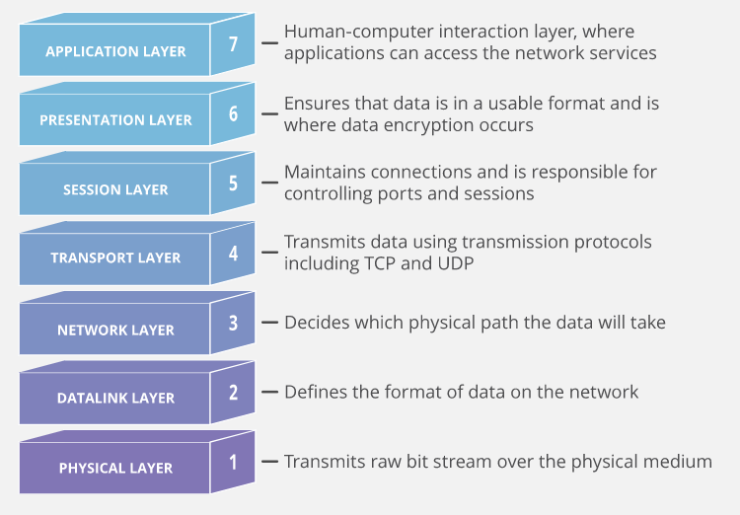
IP
OSI Model
Layer 7
HTTP
Layer 6
HTTPS Encryptie
Layer 5
Session Token
Layer 4
TCP
Layer 3
IP: Router & L3 Switch
Layer 2
Ethernet
Layer 1
Elektriciteit, radio, laser
Cloudflare - The OSI Model Learning Objectives

Slide 23
IP
IPv4
4 bytes /32
Localhost: 127.0.0.1
NAT: 192.168.0.1
Subnet: 10.10.10.0 Mask: 255.255.255.0 /24
Network Id:
Broadcast:
Range:

Slide 24
IP
IPv4
4 bytes /32
Localhost: 127.0.0.1
NAT: 192.168.0.1
Subnet: 10.10.10.0 Mask: 255.255.255.0 /24
Network Id: 10.10.10.0
Broadcast: 10.10.10.255
Range: 10.10.10.1 - 10.10.10.254

Slide 25
IP
IPv4
4 bytes /32
Localhost: 127.0.0.1
NAT: 192.168.0.1
Subnet: 10.10.10.0 Mask: 255.255.255.0 /24
Network Id: 10.10.10.0
Broadcast: 10.10.10.255
Range: 10.10.10.1 - 10.10.10.254
IPv6
16 bytes /128
2001:0db8:0000:0000:0000:0000:1428:57ab

Slide 26
IP
IPv4
4 bytes /32
Localhost: 127.0.0.1
NAT: 192.168.0.1
Subnet: 10.10.10.0 Mask: 255.255.255.0 /24
Network Id: 10.10.10.0
Broadcast: 10.10.10.255
Range: 10.10.10.1 - 10.10.10.254
IPv6
16 bytes /128
2001:0db8:0000:0000:0000:0000:1428:57ab
2001:db8::1428:57ab

Slide 27
Bits & Bytes
Tallenstelsels
IP
TCP/UDP

Slide 28
TCP/UDP
User Datagram Protocol (UDP)
Geen garantie op aankomst
Geen garantie op volgorde
Bedoelt voor tijd kritische data transport
Videospellen
Streaming
Grote downloads
RUDP?
Wikipedia

Slide 29
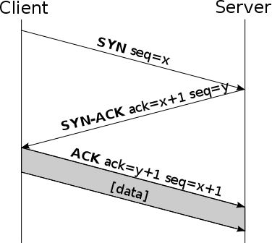
TCP/UDP
User Datagram Protocol (UDP)
Geen garantie op aankomst
Geen garantie op volgorde
Bedoelt voor tijd kritische data transport
Videospellen
Streaming
Grote downloads
RUDP?
Transmission Control Protocol (TCP)
Houd rekening met aankomst en
SYN-ACK
Behoud de volgorde
Sequencer
Trager dan UDP
Niet wachten op SYN-ACK
Opnieuw sturen indien fouten optreden
Wikipedia

Slide 30
TCP/UDP
Maximum Transmission Unit (MTU)
Hangt af van de fysieke laag
Ethernet maximale frame grootte is 1518 bytes
MTU detectie

Slide 31
TCP/UDP
Maximum Transmission Unit (MTU)
Hangt af van de fysieke laag
Ethernet maximale frame grootte is 1518 bytes
MTU detectie
Stuur een paar pakketten van klein naar groot en laat de ontvanger antwoorden. Neem dan de grootte van het grootste pakket waarvan je een antwoord krijgt.
Wat indien je pakket groter is?

Slide 32
TCP/UDP
Maximum Transmission Unit (MTU)
Hangt af van de fysieke laag
Ethernet maximale frame grootte is 1518 bytes
MTU detectie
Stuur een paar pakketten van klein naar groot en laat de ontvanger antwoorden. Neem dan de grootte van het grootste pakket waarvan je een antwoord krijgt.
Wat indien je pakket groter is?
Fragmenteren en assembleren

Slide 33
TCP/UDP
Maximum Transmission Unit (MTU)
Hangt af van de fysieke laag
Ethernet maximale frame grootte is 1518 bytes
MTU detectie
Stuur een paar pakketten van klein naar groot en laat de ontvanger antwoorden. Neem dan de grootte van het grootste pakket waarvan je een antwoord krijgt.
Wat indien je pakket groter is?
Fragmenteren en assembleren
Netwerk Collisie
Kabel?
Wifi?

Slide 34
TCP/UDP
Maximum Transmission Unit (MTU)
Hangt af van de fysieke laag
Ethernet maximale frame grootte is 1518 bytes
MTU detectie
Stuur een paar pakketten van klein naar groot en laat de ontvanger antwoorden. Neem dan de grootte van het grootste pakket waarvan je een antwoord krijgt.
Wat indien je pakket groter is?
Fragmenteren en assembleren
Netwerk Collisie
Als er te veel pakketten tegelijk op de draad zitten, kunnen deze overlappen en worden deze corrupt.
Op Wifi kan dit gebeuren indien 2 computers golven sturen die met elkaar overlappen en zo dus ook pakketten corrupt maken.

Slide 35

Vragen

